Slide 1

Teoría de la decisión
EL PROCESO DE LA DECISIÓN

Slide 2
TEORÍA DE LAS DECISIONES | EL PROCESO DE LA DECISIÓN
Componentes de Modelos Matemáticos
Variables y parámetros. Existen dos tipos de variables, exógenas y
endógenas.
Los parámetros del modelo son valores conocidos que relacionan
las variables de decisión con las restricciones y función objetivo pueden
ser determinísticos o probabilísticos
Restricciones. Para tener en cuenta las limitaciones tecnológicas, económicas y otras del sistema, el modelo debe incluir restricciones (implícitas o explícitas) que restrinjan las variables de decisión a un rango de valores factible.
Función objetivo. La función objetivo define la medida de efectividad del sistema como una función matemática de las variables de decisión. La “solución óptima” será aquella que produzca el mejor valor de la función objetivo, sujeta a las restricciones.

Slide 3
TEORÍA DE LAS DECISIONES | EL PROCESO DE LA DECISIÓN
Clasificación de Modelos : Según objetivo
Modelos de optimización: Su objetivo es maximizar cierta cantidad
(beneficio, ingresos, eficiencia) o minimizar cierta medida (costo, tiempo,
distancias), generalmente teniendo en cuenta una serie de limitaciones o
requisitos que restringen la decisión (disponibilidad de capital, personal,
material, requisitos para cumplir fechas límite, etc.). Ejemplos de modelos
de optimización son:
- Problemas de localización, que consisten en realizar una asignación
de recursos a actividades de manera que se optimice cierta medida de
efectividad, por ejemplo, si hay que decidir la ubicación de varias fábricas
atendiendo a las distancias de las mismas entre los centros de demanda
y los proveedores.
- Problemas de mezcla, que se ocupan de encontrar la combinación
óptima de un conjunto de ingredientes a incluir en una mezcla,
respetando ciertas condiciones de cantidades mínimas o máximas que la
misma debe contener y tratando de lograr el mínimo costo.

Slide 4
TEORÍA DE LAS DECISIONES | EL PROCESO DE LA DECISIÓN
Clasificación de Modelos : Según objetivo
- Problemas de localización, que consisten en realizar una asignación
de recursos a actividades de manera que se optimice cierta medida de
efectividad, por ejemplo, si hay que decidir la ubicación de varias fábricas
atendiendo a las distancias de las mismas entre los centros de demanda
y los proveedores.
- Problemas de mezcla, que se ocupan de encontrar la combinación
óptima de un conjunto de ingredientes a incluir en una mezcla,
respetando ciertas condiciones de cantidades mínimas o máximas que la
misma debe contener y tratando de lograr el mínimo costo.
- Problemas de secuenciación, que se ocupan de colocar objetos en
cierto orden.
- Problemas de rutas, que tratan de encontrar la ruta óptima desde un
origen a un destino cuando existen varias alternativas posibles.
- Problemas de inventario, que consisten en determinar la cantidad
óptima de productos que se deben tener disponibles en un almacén.

Slide 5
TEORÍA DE LAS DECISIONES | EL PROCESO DE LA DECISIÓN
Clasificación de Modelos : Según objetivo
Modelos descriptivos: Su objetivo es describir o predecir sucesos (nivel
de ventas, fechas de terminación de proyectos, número de clientes, etc.)
dadas ciertas condiciones. Ejemplos de estos modelos son:
- Problemas de reemplazo, que se ocupan de decidir el tiempo
adecuado para reemplazar los equipos que fallan o se deterioran.
- Problemas de planificación y control de proyectos. El objetivo es
determinar la fecha de finalización de un proyecto complejo

Slide 6
TEORÍA DE LAS DECISIONES | EL PROCESO DE LA DECISIÓN
Clasificación de Modelos : Según naturaleza de los datos
Según sea la naturaleza de los datos que se disponen, en algunos casos
tendremos que ajustar el problema con un Modelo Determinístico, en
el cual todos los datos importantes del mismo se suponen conocidos; pero
en otros, algunos de estos datos se consideran inciertos, pudiendo
conocerse su probabilidad de ocurrencia o no, por lo que será necesaria la
utilización de un Modelo Estocástico.
Sin embargo, existen modelos que conviene tratar como Mixtos de estas dos categorías.

Slide 7
TEORÍA DE LAS DECISIONES | EL PROCESO DE LA DECISIÓN
LAS LIMITACIONES DE LOS MODELOS MATEMÁTICOS
Si bien es cierto que el modelo racional para la toma decisiones considera
que las personas eligen optimizando y tomando en cuenta todas las
variantes y con la información perfecta, la realidad dista mucho de ese
deseable escenario. En realidad, las personas en las organizaciones no
tienen la información completa y poseen percepciones subjetivas y juicios
a priori de los problemas, o simplemente falta de tiempo y de recursos
(entre los que podemos contar sus conocimientos técnicos del análisis
cuantitativo).
De este modo, los tomadores de decisiones elegirán las que sean
mínimamente aceptables, que representen aproximaciones útiles y
aplicables a los problemas, que no choquen con su sentido común y que
sean compatibles con su buen juicio y experiencia

Slide 8
TEORÍA DE LAS DECISIONES | EL PROCESO DE LA DECISIÓN
El Proceso De Toma De Decisiones: El Método Científico
Los pasos a seguir para la toma de decisiones aplicando el método científico en Investigación Operativa son:
Definición del problema:
- establece las fronteras para todo lo que sigue
Recolección de datos:
- Se está más capacitado para resolver problemas si se tiene información sobre ellos.
- Deberá reunirse información pasada, hechos pertinentes, y soluciones previas a problemas semejantes.
Definición de alternativas de solución
- El método científico se basa en la suposición de que las soluciones existen.
- En este paso se buscan las soluciones posibles y se enumeran.

Slide 9
TEORÍA DE LAS DECISIONES | EL PROCESO DE LA DECISIÓN
Evaluación de alternativas de solución
- Una vez enumeradas todas las alternativas de solución, deberán evaluarse.
- Comprar una por una con un conjunto de criterios de solución u objetivos que se deben cumplir.
- Establecer rangos relativos de las alternativas de acuerdo a factores que sean importantes para la solución
Selección de la mejor alternativa
- Aquí se toma la decisión de cuál de las alternativas cumple mejor con los criterios de solución.
Puesta en práctica
- La toma de decisiones en administración debe llevar a actuar, la alternativa seleccionada deberá ponerse en práctica.

Slide 10
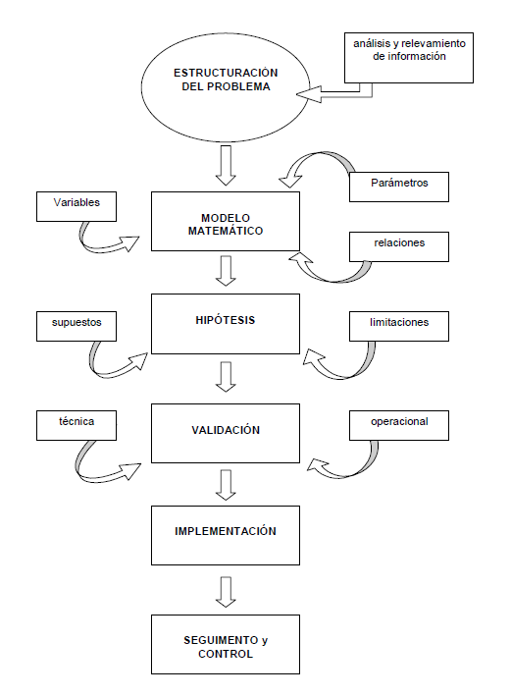
TEORÍA DE LAS DECISIONES | EL PROCESO DE LA DECISIÓN
EL MÉTODO CIENTÍFICO

Slide 11
TEORÍA DE LAS DECISIONES | EL PROCESO DE LA DECISIÓN
Definir el Problema: objetivos, alcances, variables, restricciones.
PROCESO GENERAL DE LA TOMA DE DECISIONES
Generar alternativas
de decisión
Estructuración del problema
Determinar los
criterios / modelos
Toma de decisiones
Solución de problemas
Evaluar las alternativas
según el criterio/ los modelos
Análisis del problema
Seleccionar la
Alternativa de decisión
Implementar / Ejecutar
Decisión
Evaluar los
resultados

Slide 12
TEORÍA DE LAS DECISIONES | EL PROCESO DE LA DECISIÓN
COMPONENTES DE UNA TOMA DE DECISIÓN
ACTORES:
En todo proceso de decisión intervienen dos actores, aunque en algunos
casos la misma persona asume los dos roles:+
Decisor: es quien tiene el poder y la responsabilidad de ratificar
una decisión y asumir sus consecuencias.
Analista: es el encargado de estructurar el problema y ayudar al
decisor a visualizarlo.

Slide 13
TEORÍA DE LAS DECISIONES | EL PROCESO DE LA DECISIÓN
COMPONENTES DE UNA TOMA DE DECISIÓN
Objetivo → Min.; Máx.
Alternativas → Resultados c (x, y).
Criterios → Arriesgado; Conservador
Información: → completa → incompleta → sin información
Entornos:
→ no competitivo (yo sólo)
→ competitivo (un premio) → colaborativo (compartido)

Slide 14
TEORÍA DE LAS DECISIONES | EL PROCESO DE LA DECISIÓN
CARACTERÍSTICAS DE LAS TOMAS DE DECISIONES
COMPLEJIDAD.
INCERTIDUMBRE.
RIESGO.
MÚLTIPLES SITUACIONES POSIBLES →
ESTADOS DE NATURALEZA O ACCIONES DE EL/LOS CONTRINCANTES.

Slide 15
TEORÍA DE LAS DECISIONES | EL PROCESO DE LA DECISIÓN
COMPLEJIDAD
“Algo se vuelve complejo, cuando se compone de diversos elementos que interactúan entre sí.
La complejidad es una propiedad inherente a los sistemas dinámicos.
El entorno en el que vivimos es inestable por naturaleza, está en permanente movimiento y genera situaciones nuevas todo el tiempo.
Intentar controlar la complejidad es una ilusión del hombre y la debemos aceptar…”

Slide 16
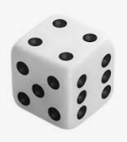
TEORÍA DE LAS DECISIONES | EL PROCESO DE LA DECISIÓN
INCERTIDUMBRE
“Hay incertidumbre, cuando conocemos los posibles valores que puede asumir una variable, pero sin embargo no sabemos con qué probabilidad se pueden presentar estos valores”.
Eso NO sucede en un juego con reglas fijas, como tirar un dado, por dar un ejemplo.

Slide 17
TEORÍA DE LAS DECISIONES | EL PROCESO DE LA DECISIÓN
RIESGO
1 Dorfman:
“Riesgo es la variación del posible resultado de un evento, producto de un cambio no esperado”
2 Vaughan:
“El riesgo es una condición en donde existen posibilidades de desviaciones adversas respecto de un resultado esperado”
3 Solanet:
“Riesgo es la probabilidad de que un evento no ocurra”
4 Gallacher:
“El riesgo es toda aquella circunstancia en la cual debemos tomar una decisión cuyo resultado depende en mayor o menor medida del azar”

Slide 18
TEORÍA DE LAS DECISIONES | EL PROCESO DE LA DECISIÓN
ANÁLISIS DE RIESGO
“El análisis de riesgo ayuda a reconocer la diferencia entre, el valor esperado de una alternativa y los resultados que pueden ocurrir. Analizar el riesgo implica reconocer la variabilidad del problema.”

Slide 19
TEORÍA DE LAS DECISIONES | EL PROCESO DE LA DECISIÓN
ANÁLISIS DE SENSIBILIDAD
“El análisis de sensibilidad complementa la ayuda al tomador de decisiones, describiendo como los cambios en las probabilidades de ocurrencia de los “posibles eventos”, afectan a los resultados esperados”

Slide 20
TEORÍA DE LAS DECISIONES | EL PROCESO DE LA DECISIÓN
Los UNIVERSOS de DECISIÓN en función del conocimiento de información
Información Completa → UNIVERSO CIERTO
Información Incompleta → UNIVERSO ALEATORIO
Sin Información → UNIVERSO INCIERTO
Ambiente Competitivo → UNIVERSO HOSTIL

Slide 21
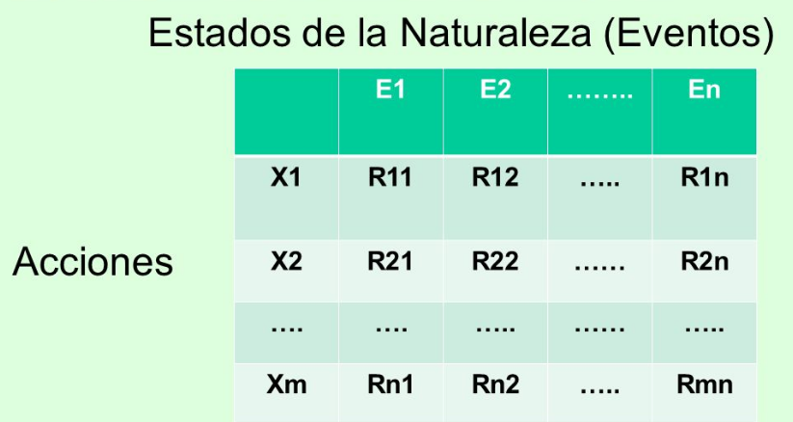
TEORÍA DE LAS DECISIONES | EL PROCESO DE LA DECISIÓN
HERRAMIENTAS A UTILIZAR
Matriz de consecuencias / pagos / compensaciones

Slide 22
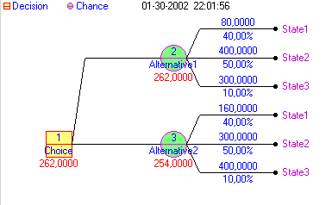
TEORÍA DE LAS DECISIONES | EL PROCESO DE LA DECISIÓN
HERRAMIENTAS A UTILIZAR
Árboles de decisiones Criterio de Valor Esperado:

